Slide 1
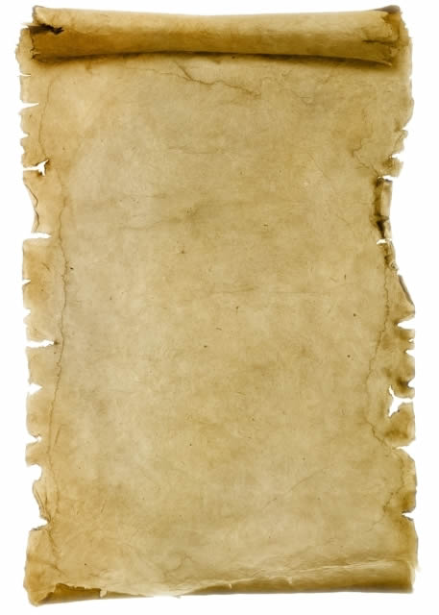

Da Greenci Code
Présentation de l’équipe verte
An de grâce 2019

Slide 2



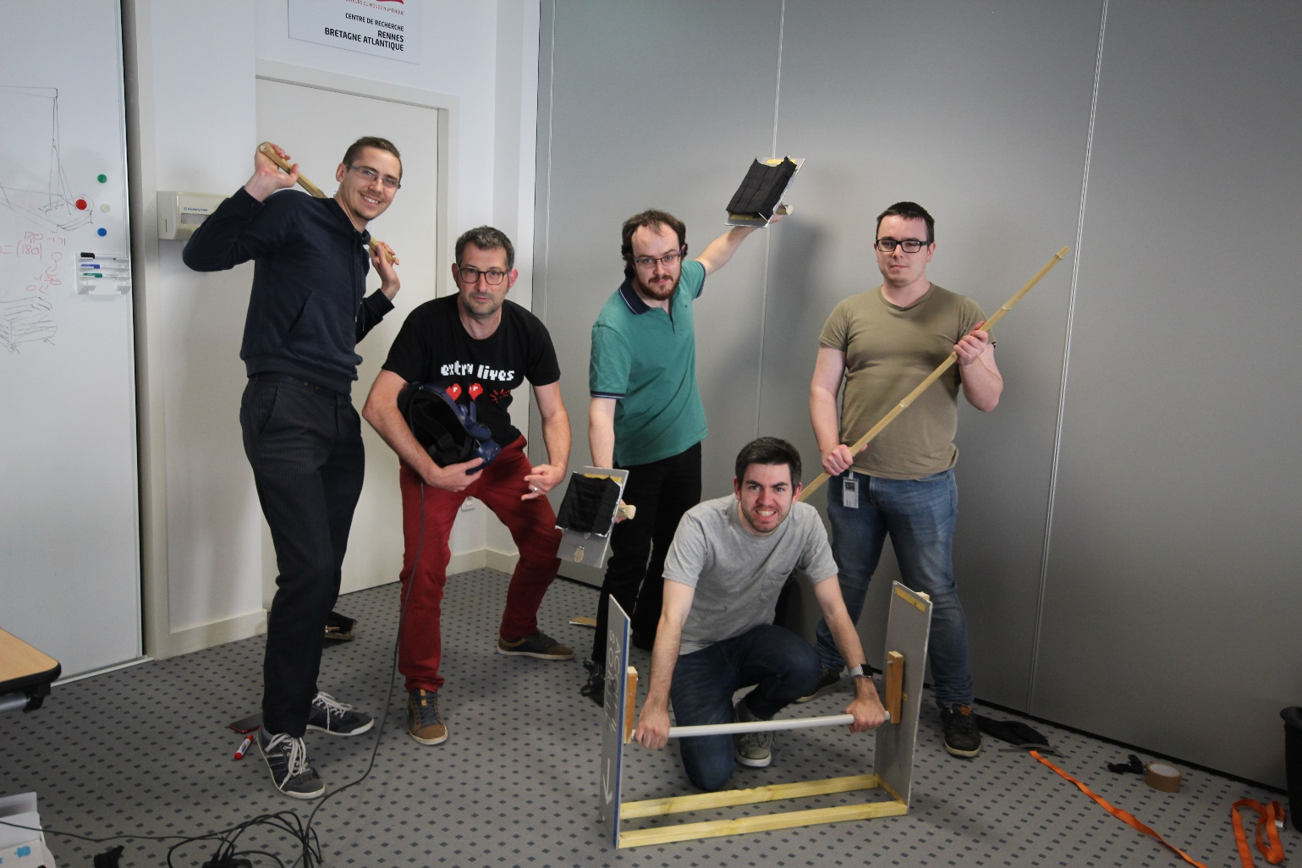


Da team
Adrien Reuzeau
Antonin Bernardin
Romain Guidot
Alexandre Sanchez
Gerard Gallagher

Slide 3
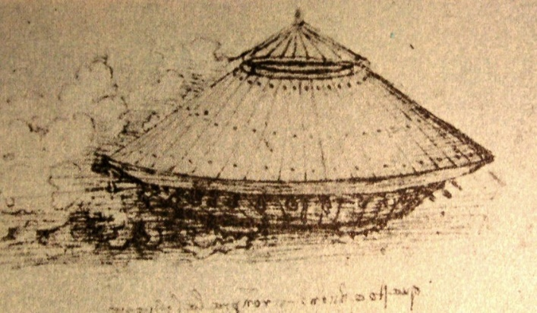
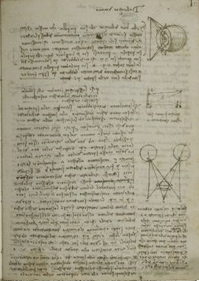
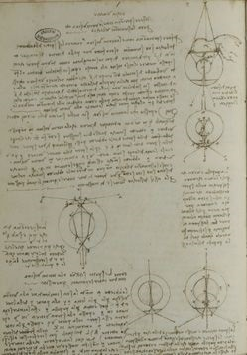
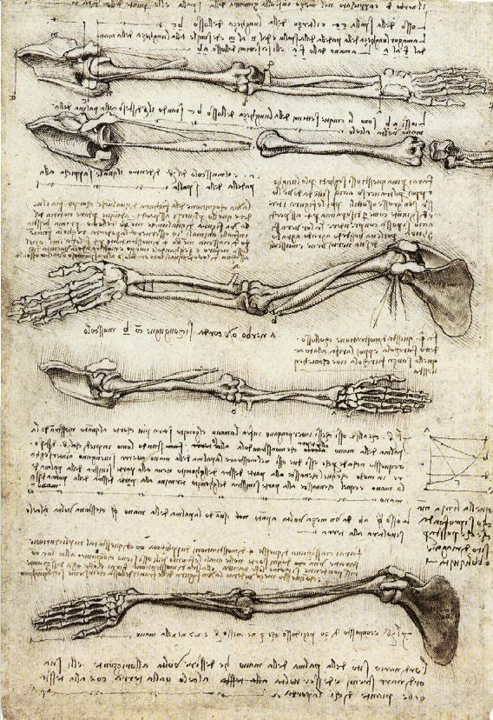
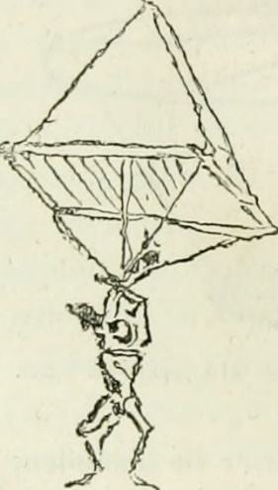
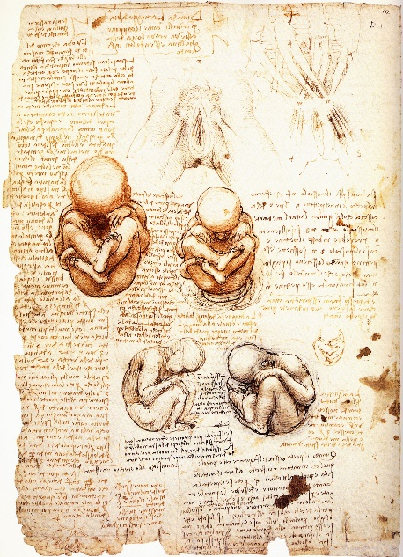
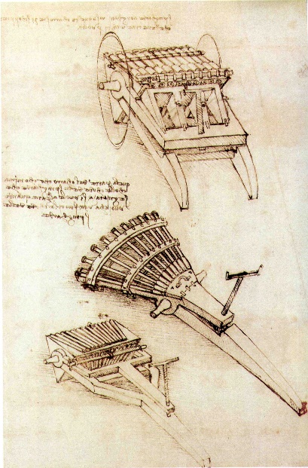
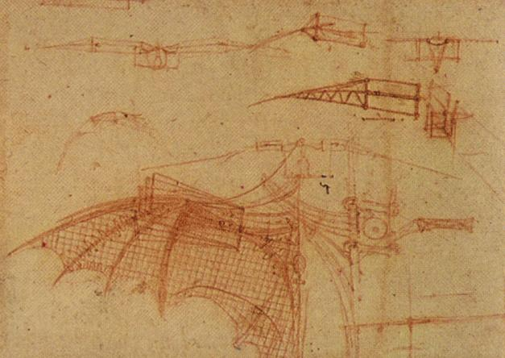
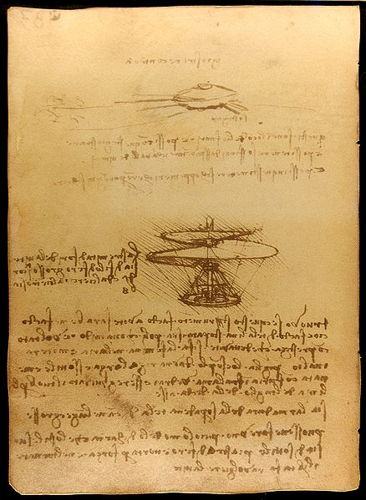
Da Project
Pourquoi Leonardo da Vinci ?
L’inventeur Universel

Slide 4
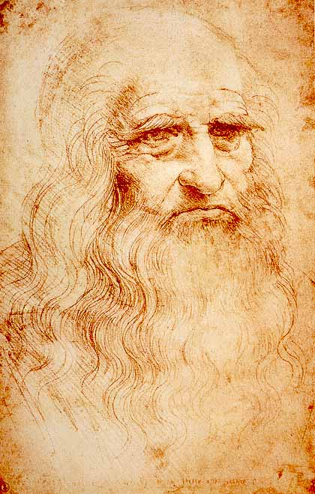
Da goals
1. Plongée dans les croquis du Maestro
2. Permettre d’utiliser ses machines
3. Raconter des anecdotes moins connues
respect du thème du hackathon
originalité de l’approche
interactivité : contrôleurs physiques
immersion : univers riche
grand public : ludique, humour, simple
innovation : du carton, du scotch, des vis

Slide 5


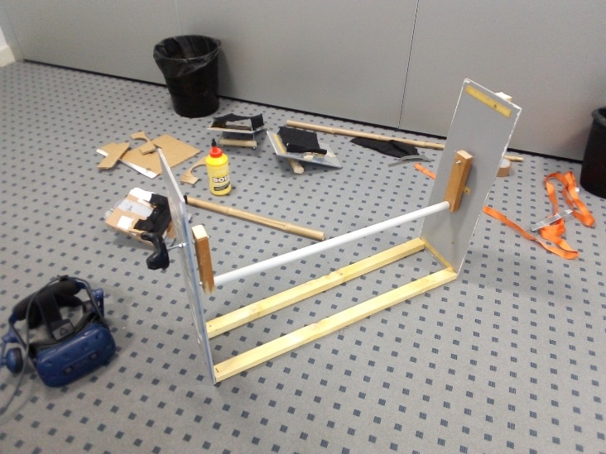

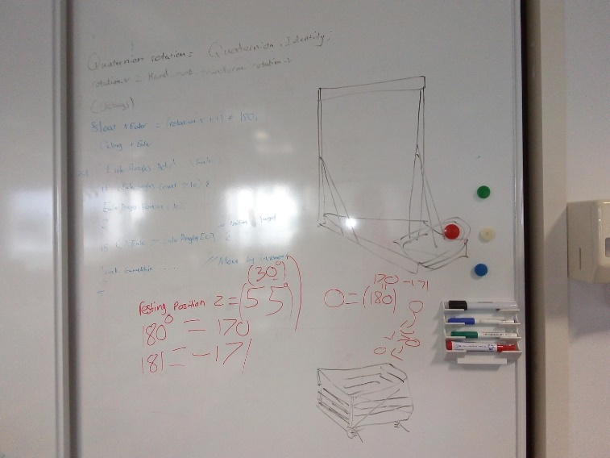
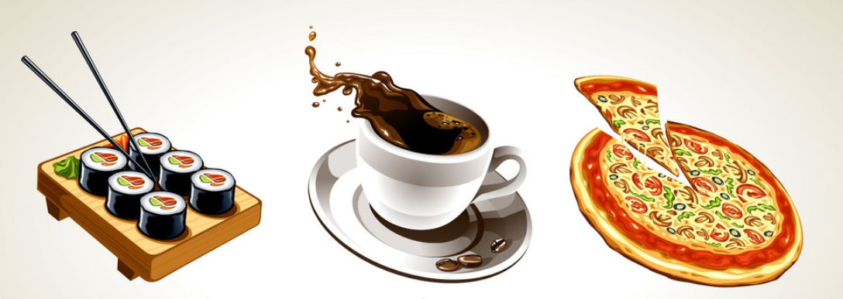
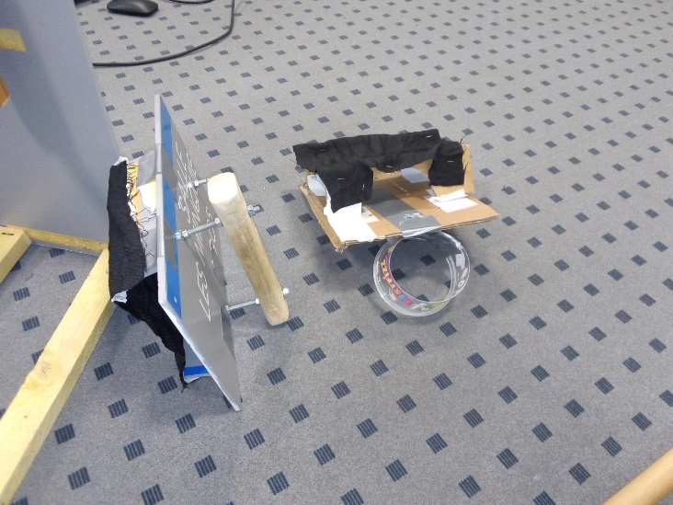
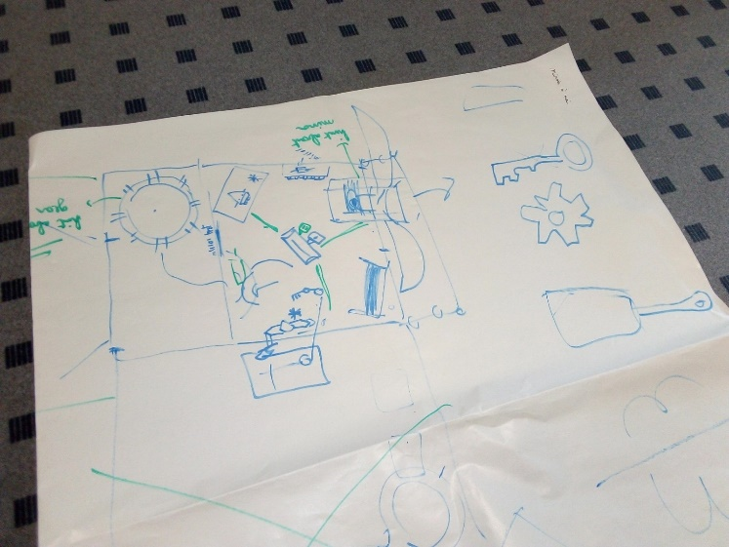

Da Process

Slide 6
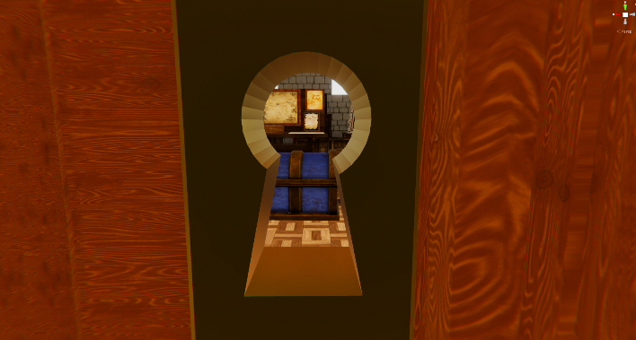
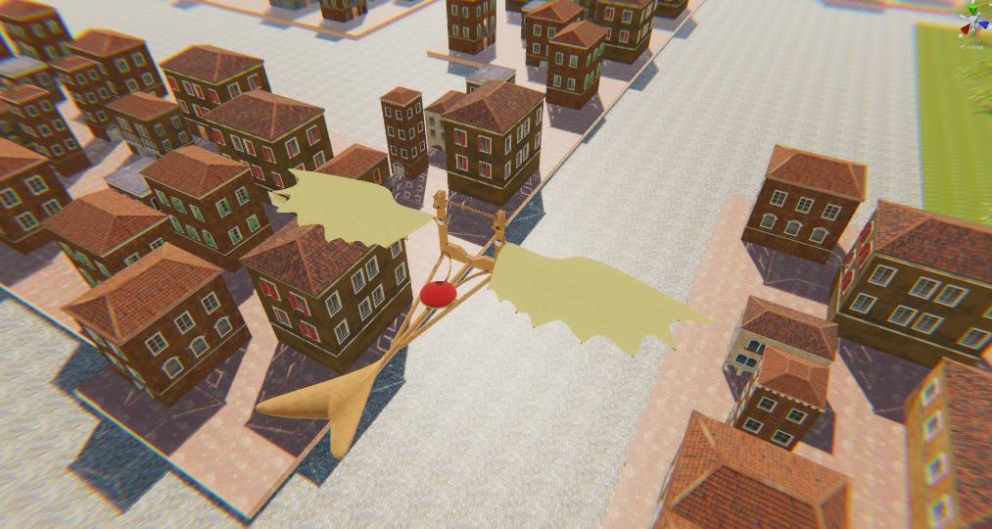
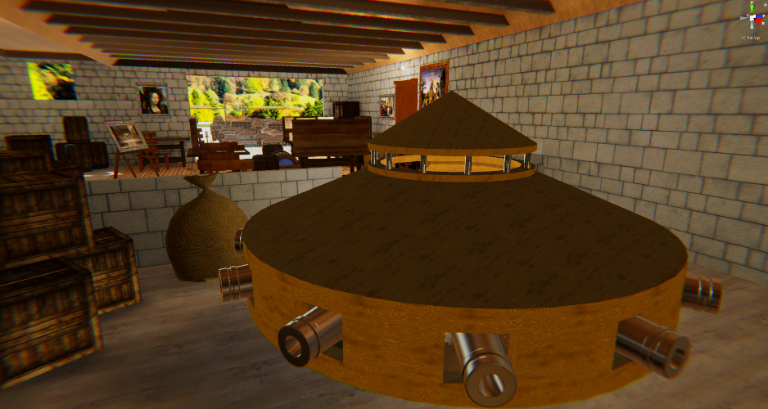
Da Result
Arriverez-vous à libérer Mona Lisa ?
Oserez-vous utiliser les machines de Leonardo ?
Serez-vous capable de percer le mystère des Codex ?

Slide 7
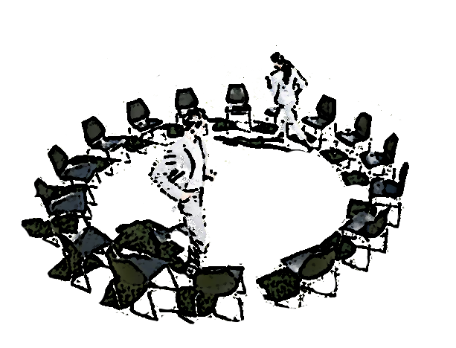
Da feel good
Une expérience humaine et technique à vivre !
Collaboration, émulation, rencontres, complémentarité
Bon esprit, aide entre équipes, professionnalisme
Fatigue, bugs & frustration
Enrichissement, beaux souvenirs

Slide 8
Da gratz
Merci aux organisateurs !!
A Florian pour ses multiples aides et sa présence permanente
A Guilia, notre Mona Lisa
Au service comm’ Nathalie & Edith pour les animations
A notre coach Fabrice Lamarche
Cya in 2020 :)

